Slide 1

ONE CLICK AUTOMATION
Автоматизация в один клик

Slide 2
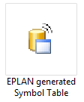


ЕСЛИ Я СКАЖУ: ПРОЕКТ КОНТРОЛЛЕРА И СКАДЫ ЗА 1 ДЕНЬ? ЭТО РЕАЛЬНО?
Итак, исходные данные:
Таблица сигналов из проекта EPLAN
Результат:
Проект PLC. Стадия – готовность к тест-сигналу.
Проект WinCC. Стадия – готовность к тест-сигналу.
=
+

Slide 3
ЧТО ТАКОЕ ХОРОШИЕ ИСХОДНЫЕ ДАННЫЕ?
Представим, что наш объект состоит из подсистем.
Каждая из них имеет название, номер. В каждой подсистеме есть сигналы. Каждый сигнал имеет название, номер, тип и обозначение.
Названия – логичные. Обозначения – стандартизованные.
Грамотная, четкая логика. Понятная не только инженеру, но и поддающаяся формализации для машинной обработки. Ключ к успеху.

Slide 4

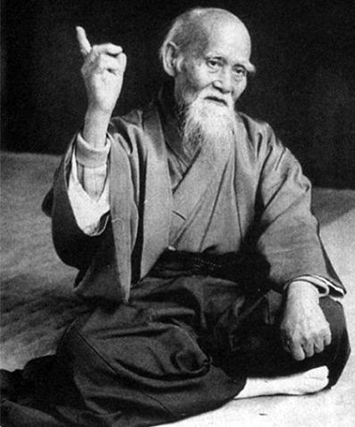
ПРИМЕР ИСХОДНЫХ ДАННЫХ: ЛОГИКА И ЗДРАВЫЙ СМЫСЛ
I_51Y03_ON:
I – входной дискретный сигнал
Y – тип исполнительного механизма(ИМ)
51 – номер подсистемы объекта
03 – номер ИМ в подсистеме
ON – дополнительная информация
I_51Y03_ON:
«_» - разделитель
51Y03 – общая длина описания 5 символов
Y – одна буква на тип ИМ

Slide 5
ЧТО ТАКОЕ ХОРОШИЕ ИСХОДНЫЕ ДАННЫЕ?
Главное требование к исходным данным: они должны поддаваться программной обработке.
Вначале идет номер системы? Далее номер сигнала? Далее его тип? Значит, ВСЕ сигналы должны быть описаны именно так.
Иначе, вам нужен человек, который будет в них ковыряться 2 месяца.

Slide 6
КАК ЭТО РАБОТАЕТ? АВТОМАТИЧЕСКИ
One Click Automation
Экспорт таблицы символов из пакета Eplan в пакет STEP7 и в пакет Excel
Анализ строк по ключам, поиск по частичному текстовому совпадению
Сортировка сигналов по типам, номерам, системам и пр.
Выгрузка в отдельные листы Excel
Генерация исходного кода SCL, STL для автоматического создания блоков данных (DB) и процедур (FC) программы PLC.
Генерация файла конфигурации для пакета WinCC
Генерация сигналов (тегов), сообщений WinCC

Slide 7
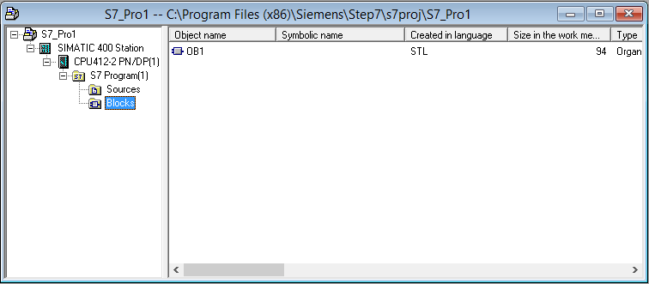
СОЗДАТЬ ПУСТОЙ ПРОЕКТ
Создаем чистый проект

Slide 8
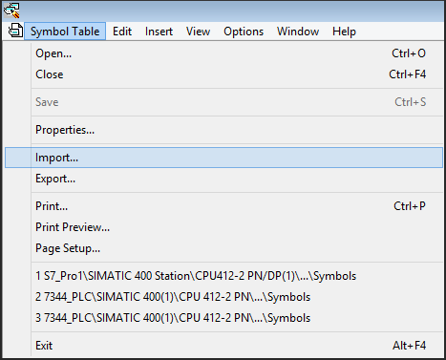
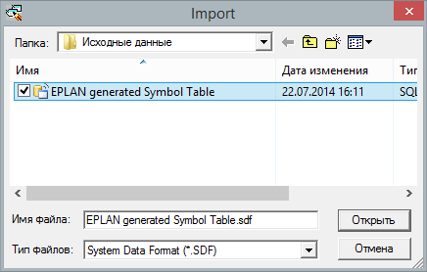
ИМПОРТИРОВАТЬ ТАБЛИЦУ СИГНАЛОВ
Импортируем таблицу сигналов *.SDF

Slide 9

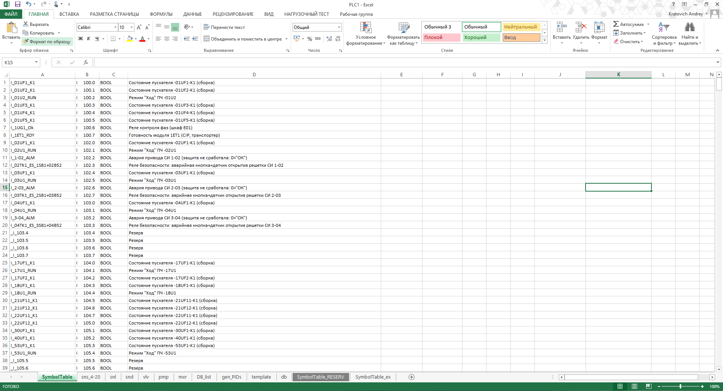
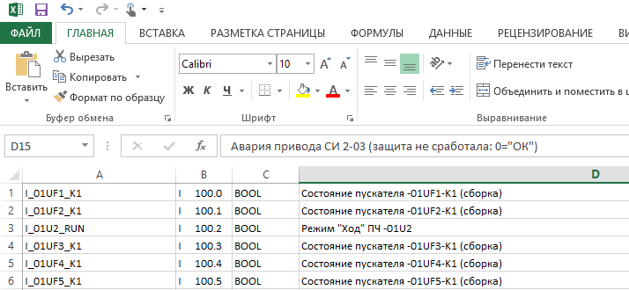
ТАБЛИЦУ – В EXCEL
Копируем таблицу символов в Excel

Slide 10
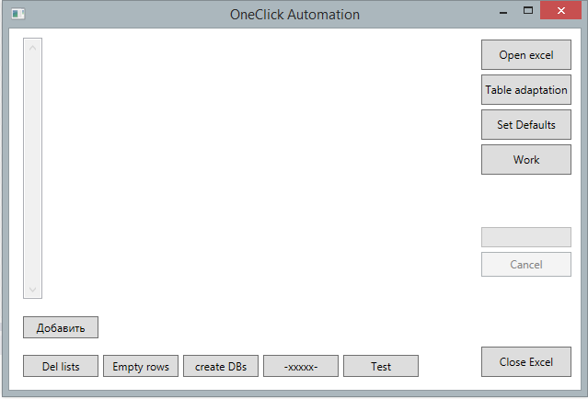
ПЕРВИЧНЫЙ ПРОХОД – АНАЛИЗ ИМЕНИ СИГНАЛА
I_51Y03_ON:
I – входной дискретный сигнал
Y – тип исполнительного механизма(ИМ)
51 – номер подсистемы объекта
03 – номер ИМ в подсистеме
ON – дополнительная информация
Первичная обработка записей таблицы: анализ символьного имени

Slide 11
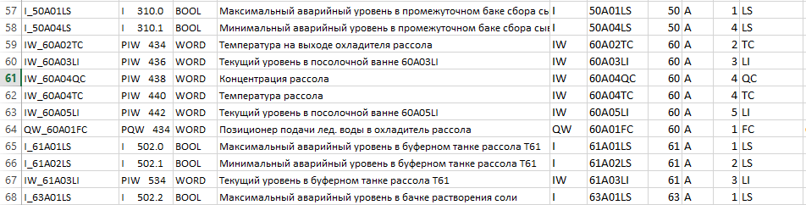
ПЕРВИЧНЫЙ ПРОХОД – АНАЛИЗ ИМЕНИ СИГНАЛА
Получаем дополнительные колонки с номером системы, номером сигнала, типом сигнала и т.д.

Slide 12
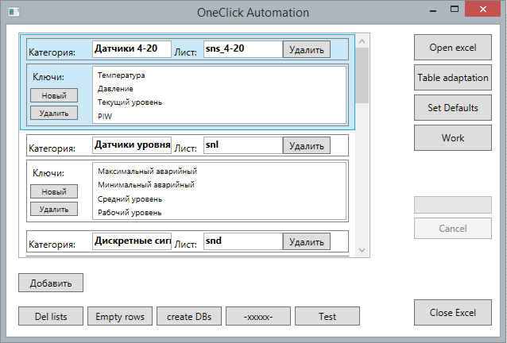
ЗАДАНИЕ КЛЮЧЕЙ ДЛЯ ПОИСКА И СОРТИРОВКИ СИГНАЛОВ
Обучаем программу
Создаем категории сигналов:
Датчики
Уровни
Клапаны
Насосы
ЧП и регуляторы
Наполняем категории ключами для текстового поиска, например, к категории датчиков отнесем строки таблицы, в которых встретим:
Температура, Давление, Уровень
PIW, IW
TIC, TE, FIC, FE

Slide 13
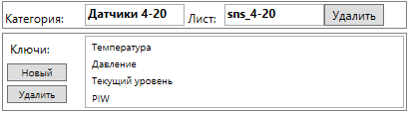
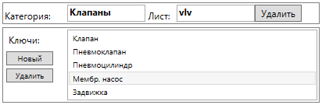
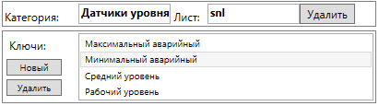
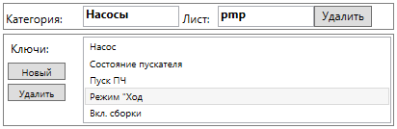
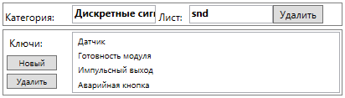
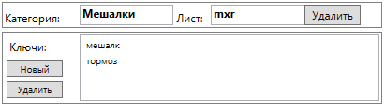
КАТЕГОРИИ СИГНАЛОВ

Slide 14
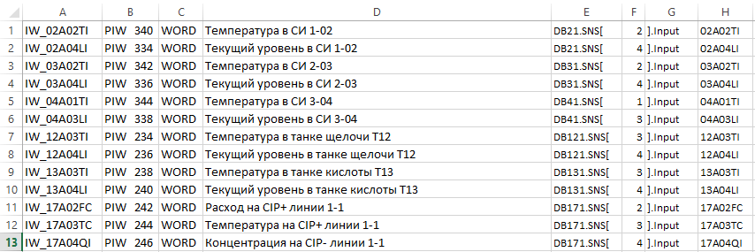
НА ЭТОМ ЛИСТЕ ДАТЧИКИ 4-20МА
Согласно категориям, выгружаем в новые листы отсортированные сигналы.
Лист с сигналами аналоговых датчиков.

Slide 15
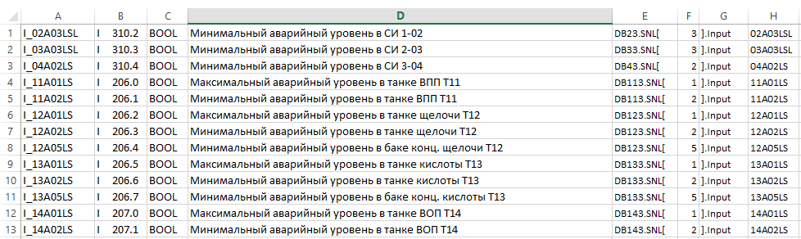
ЗДЕСЬ ДАТЧИКИ УРОВНЯ
Лист с сигналами датчиков уровня (дискретные)

Slide 16
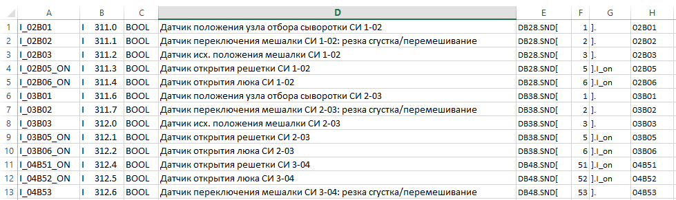
ЗДЕСЬ ОСТАЛЬНЫЕ ДИСКРЕТНЫЕ ДАТЧИКИ/СИГНАЛЫ
Лист с дискретными датчиками

Slide 17
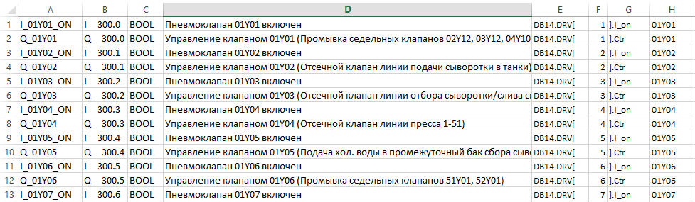
СЮДА ПОПАЛИ ВСЕ СИГНАЛЫ ПО КЛАПАНАМ
Лист с сигналами по клапанам

Slide 18
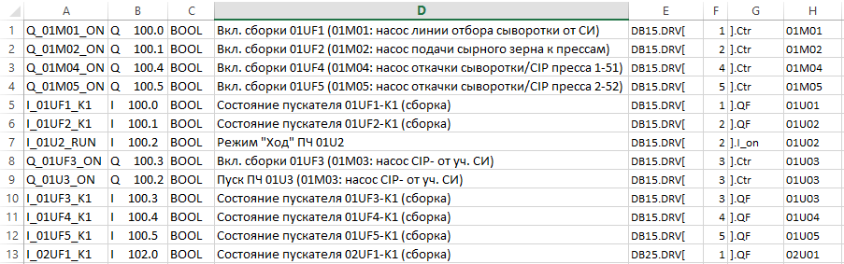
СИГНАЛЫ НАСОСОВ И ЧП
Лист с сигналами насосов и двигателей

Slide 19
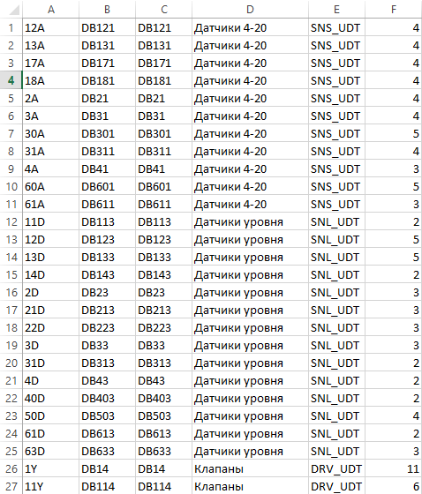
ПОЧТИ ГОТОВО…
Отдельным листом получаем список блоков данных
Имя блока данных формируется из номера системы и типа данных.
Например, 12A (DB121):
Система 12
А – аналоговые сигналы
DB121 = 12 + 1, где 1 это номер UDT, которая описывает модель аналогового сигнала
Например, 11Y (DB114):
Система 11
Y – пневмоклапаны
DB114 = 11 + 4, где 4 это номер UDT, которая описывает модель пневмоклапана

Slide 20
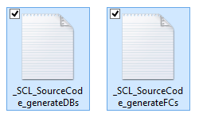
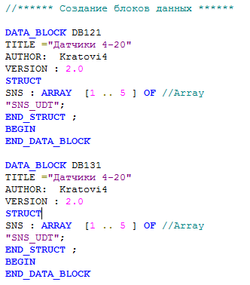
ПОЧТИ ГОТОВО…
В результате работы программы сгенерировались исходные коды для создания блоков данных и функций ПЛК:

Slide 21
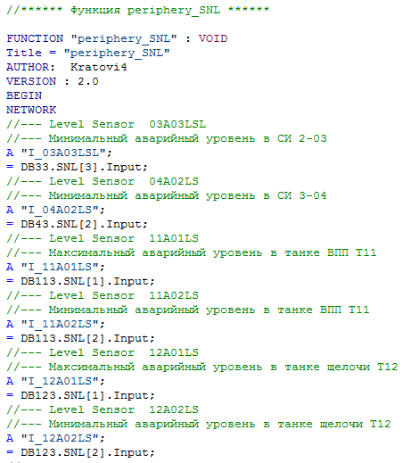
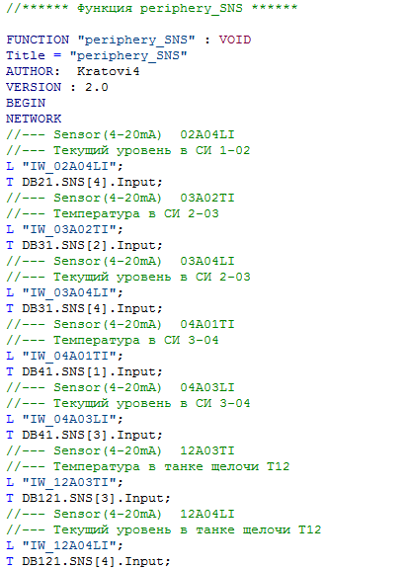
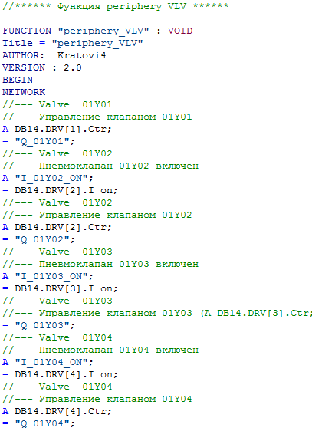
Автоматическая генерация опроса периферии исключает человеческий фактор…

Slide 22
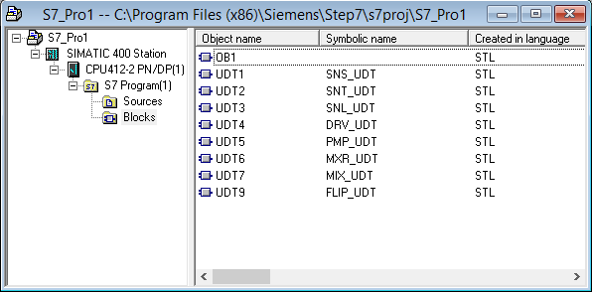
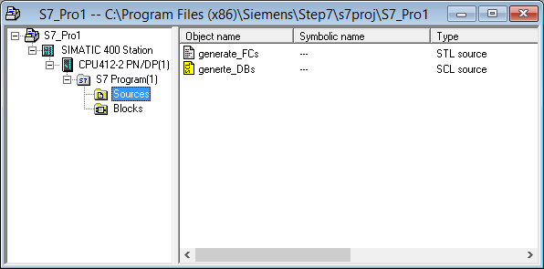
ПОСЛЕ КОМПИЛЯЦИИ ПОЛУЧИМ ГОТОВЫЙ ПРОЕКТ
Создаем source файлы и компилируем их
Добавляем в проект необходимые UDT, добавляем имена DB и FC в таблицу символов

Slide 23
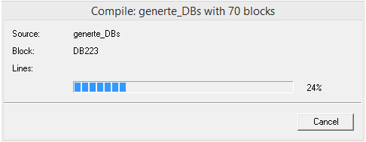
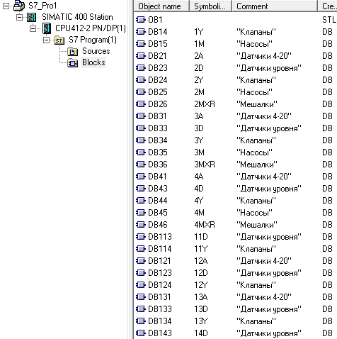
БЛОКИ ДАННЫХ ГОТОВЫ
Наш проект наполняется блоками данных….

Slide 24
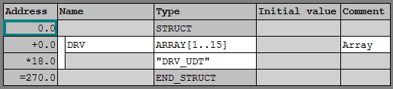
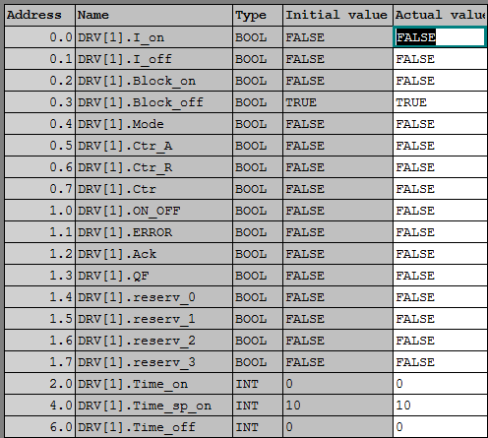
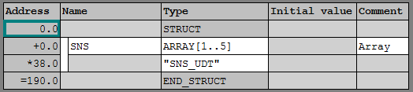
ЕДИНЫЙ ПОДХОД, УПРОЩАЕТСЯ ПОИСК СИГНАЛОВ В ПРОГРАММЕ
Блоки данных представляют собой массивы стандартных структур. Номер элемента массива будет совпадать с номером исполнительного механизма в подсистеме.

Slide 25
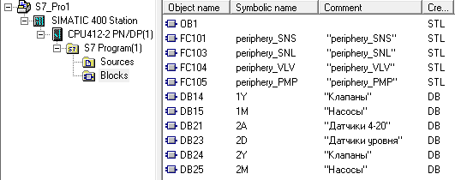
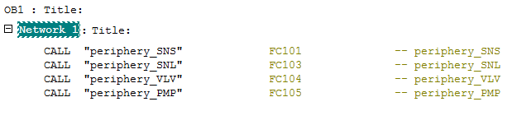
ФУНКЦИИ ОПРОСА ПЕРИФЕРИИ ГОТОВЫ И ПОДКЛЮЧЕНЫ
Похожим образом генерируются функции опроса периферии
Осталось включить их в главный цикл: опрос периферии готов!

Slide 26
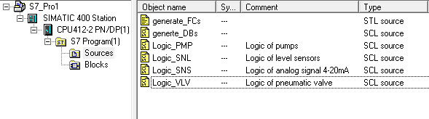
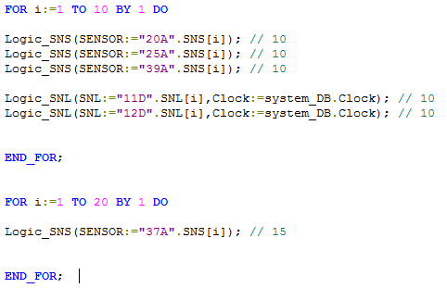
НО И ЭТО ЕЩЕ НЕ ВСЕ!
Добавляем в проект нужные стандартные функции логики работы исполнительных механизмов и датчиков (обработчики) , компилируем
Циклы обработчиков сгенерировались на этапе формирования листа блоков данных.
Подключаем их в главный цикл программы.

Slide 27
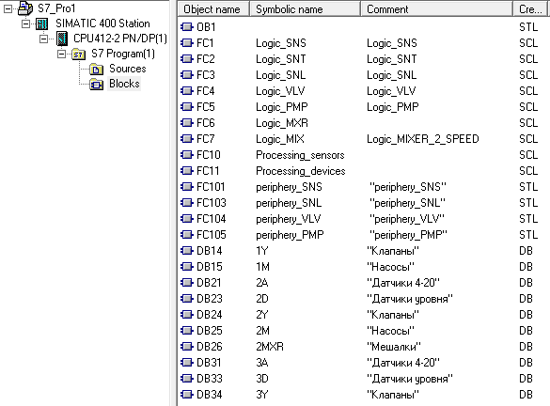
ПОЧТИ ГОТОВО
Созданы блоки данных для всех стандартных сигналов
Созданы функции обмена блоков данных с реальной периферией
Созданы обработчики блоков данных
Все исполнительные механизмы готовы к управлению в ручном режиме
Программа готова для сигнал-теста

Slide 28
JOB DONE
Помните первые слайды? Клапан 51Y03
Я найду его как элемент массива [3] в блоке данных DB514 (51Y)

Slide 29

ПРОГРАММА ПЛК ГОТОВА!
Список сигналов превратился в рабочую программу контроллера
Исключены ошибки кода, обусловленные «человеческим фактором»
Программа имеет типовую структуру
Программа готова к стадии «Сигнал – тест»

Slide 30
СЛЕДУЮЩИЙ УРОВЕНЬ. ВЕРХНИЙ
Следующий шаг: проект СКАДА-системы
Разработка систем верхнего уровня в последние несколько лет ведется у нас с использованием ШАБЛОНА ТИПОВОГО ПРОЕКТА.
Он себя хорошо зарекомендовал, и известен многим нашим специалистам
Напомню, что в шаблоне проект создается автоматически на базе файла конфигурации. Что здесь можно придумать нового?
Теперь и сам файл конфигурации создается АВТОМАТИЧЕСКИ!

Slide 31
СЛЕДУЮЩИЙ УРОВЕНЬ. ВЕРХНИЙ
Исходные данные:
Сортированный по типам сигналов список сигналов проекта
Промежуточный результат:
Файл конфигурации для WinCC
Итоговый результат:
Проект WinCC в объеме, достаточном для стадии ПНР «сигнал-тест»

Slide 32
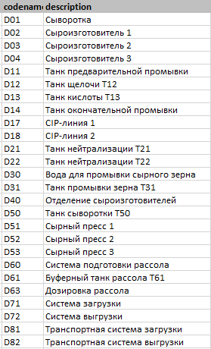
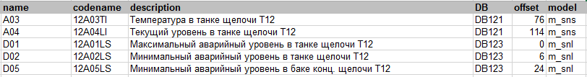
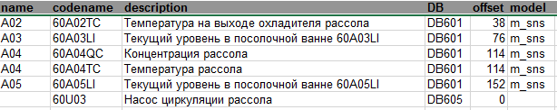
СЛЕДУЮЩИЙ УРОВЕНЬ. ВЕРХНИЙ
Сигналы, отсортированные на предыдущих шагах по типам, далее разбиваются на отдельные группы (листы) по принадлежности к подсистемам

Slide 33
СЛЕДУЮЩИЙ УРОВЕНЬ. ВЕРХНИЙ
Добавятся новые колонки, описывающие принадлежность сигналов к моделям механизмов в интерпретации шаблона типового проекта:
имя тега WinCC сформируется из номера системы, типа и номера сигнала
индекс элемента в массиве блока данных превратиться в смещение адреса
каждая подсистема получит свой диапазон номеров аварийных и рабочих сообщений

Slide 34
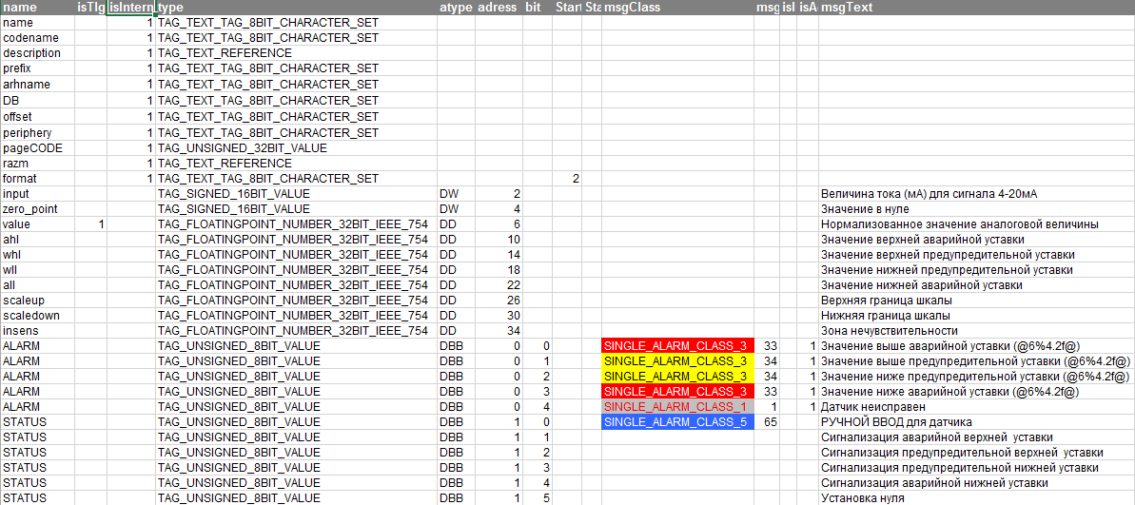
Модель механизма/датчика (UDT блок в интерпретации ПЛК программы) описана в файле конфигурации WinCC набором полей: имя, тип, адрес, значение, класс и номер сообщения, текст сообщения, признак записи в архив и т.д.

Slide 35
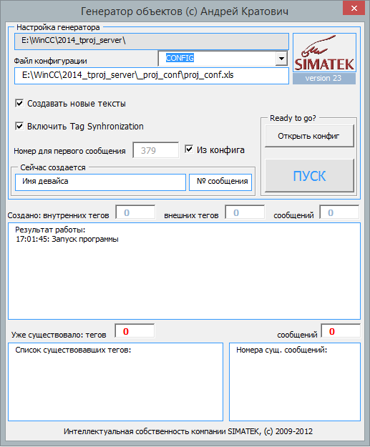
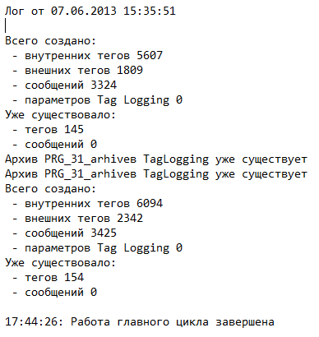
Сгенерированный файл конфигурации проекта WinCC скармливаем генератору объектов из Шаблона типового проекта…

Slide 36
ПРОГРАММА WINCC ГОТОВА!
Список сигналов превратился в рабочий проект СКАДА-системы
Исключены ошибки конфигурации тегов, обусловленные «человеческим фактором»
Проект имеет типовую структуру согласно принятому шаблону
Проект готов к стадии «Сигнал – тест»

Slide 37
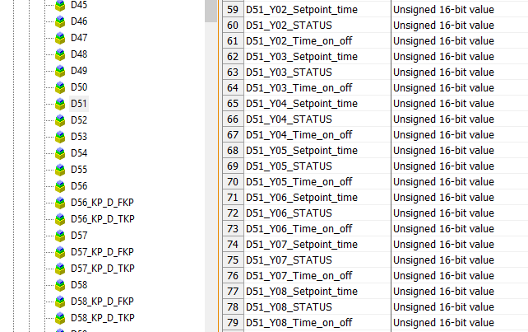
Помните первые слайды? Клапан 51Y03?
Я найду его в списке тегов WinCC в группе D51 под именем “D51_Y03_”
Я найду его как элемент массива DB514.VLV[3] в блоке данных 51Y в программе ПЛК

Slide 38
ONE CLICK AUTOMATION
Только сегодня и только сейчас!
One Click Automation – комплекс проектов в один клик!
Всего лишь за $999.99
Спешите!

Slide 39
Все так радужно и прекрасно, правда?
Прикладное ПО PLC+WinCC за один клик мышки. Возможно ли это?
Напомню необходимое и главное условие:
Хорошие исходные данные, поддающиеся программной обработке.
На данном этапе требуются некоторые операции, которые способен выполнить только человек: например, визуальная проверка результатов первого прохода программного анализа списка сигналов, промежуточный контроль данных и т.д.
Некоторые сигналы останутся необработанными, потому что не впишутся в существующие стандарты.
Придется не один раз нажать кнопку «один клик», пока все получится идеально правильно.
Конечно, за один день...Невозможно. Может, за два?....

Slide 40
Комплекс программных средств One Click Automation
Сейчас это набор из нескольких приложений,
Анализатор символьной таблицы (C#, GUI)
Генератор source-кода STL\SCL (VB, макрос Excel)
Генератор файла конфигурации для WinCC (VB, макрос Excel, GUI)
Генератор объектов WinCC (nGenerator из шаблона типового проекта)
Программы работают с файлами excel и txt специальных форматов.
Необходимо промежуточное участие человека, т.е. как минимум нужен не “One Click”, а чуть больше.
Ведутся работы по объединению программного кода в единую систему, интеграция библиотек Simatic STEP7, HMIGO VBA WinCC.

Slide 41

И В КОНЦЕ ЕЩЕ РАЗ О ПРЕИМУЩЕСТВАХ
Комплекс программных средств
One Click Automation
существенная экономия времени разработки
стандартный (типовой) конечный программный продукт
минимизация влияния человеческого фактора
снижение требований к технической компетенции специалистов-разработчиков

Slide 42
СПАСИБО ЗА ВНИМАНИЕ

